Slide 1
КУЛТУРА СТАНОВАЊА И УРЕЂЕЊЕ ЕКСТЕРИЈЕРА
45.-46.

Slide 2
Култура становања
Култура становања је начин живота који обухвата пожељно понашање у стамбеном простору, али и ван њега, јер је улица други дио човјековог стана.
Култура становања подразумјева да увијек будемо свјесни да стамбене објекте дјелимо са другим људима, да не бацамо отпатке гдје стигнемо, да не правимо буку, слушамо прегласно музику, итд.
Зато у стамбеним зградама гдје постоји више станова и станара постоје прописана правила понашања названа – кућни ред.

Slide 3
Кућни ред
Кућни ред прописује основна правила понашања, а све у циљу одржавања реда, мира и чистоће у нашим зградама.
Није допуштено кроз прозоре, врата или балконе бацати било какве предмете.
Кућни отпад треба уредно одлагати.
Станари не смију буком машина, гласним слушањем телевизора, пјевањем и свирањем, галамом, лупањем по цијевима за гријање те на било који други начин нарушавати мир других станара. Посебно се тога правила треба држати, и то сваки дан, између 14:30 и 17:30 сати, те између 22 и 6 сати.

Slide 4
Кућни ред
Стамбене зграде имају и заједничке просторије: заједнички улаз, стубиште, лифт, подрум и таван.
О њима се брину сви станари зграде.

Slide 5
Кућни ред
Комшије треба поздрављати, а старијима помагати.
Култура становања подразумјева и одржавање чистоће и уређење околине у којој се живи.

Slide 6
Уређење екстеријера
Ентеријер - унутрашњи простор
Екстеријер – спољашњи простор
Уређење екстеријера подразумјева уређење околине у којој живимо и радимо.

Slide 7
Уређење екстеријера
У насељима са породичним кућама уређење екстеријера састоји се од уређења дворишта, сађења украсног цвијећа, дрвећа и сл.

Slide 8
Уређење екстеријера
У градским срединама, са стамбеним зградама, уређење екстеријера се састоји од уређења зелених површина и паркова.

Slide 9
Кутак за најмлађе (Борик)

Slide 10
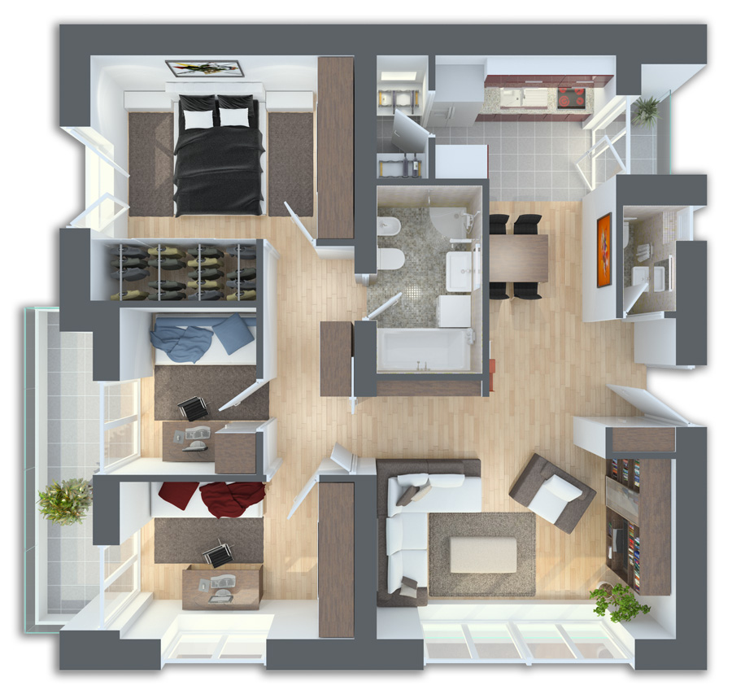
Задатак за самосталан рад

Slide 11
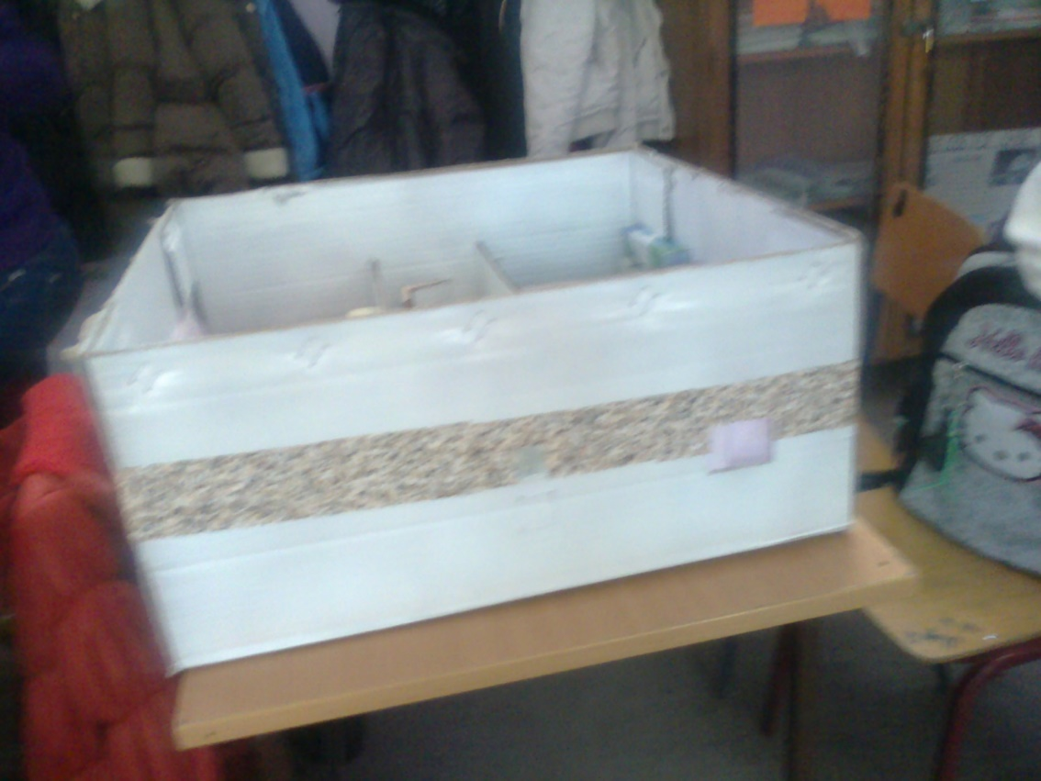
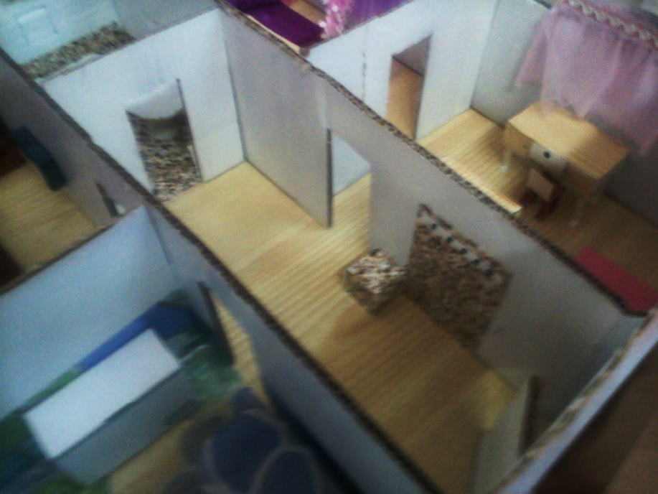

Slide 12
